Slide 1

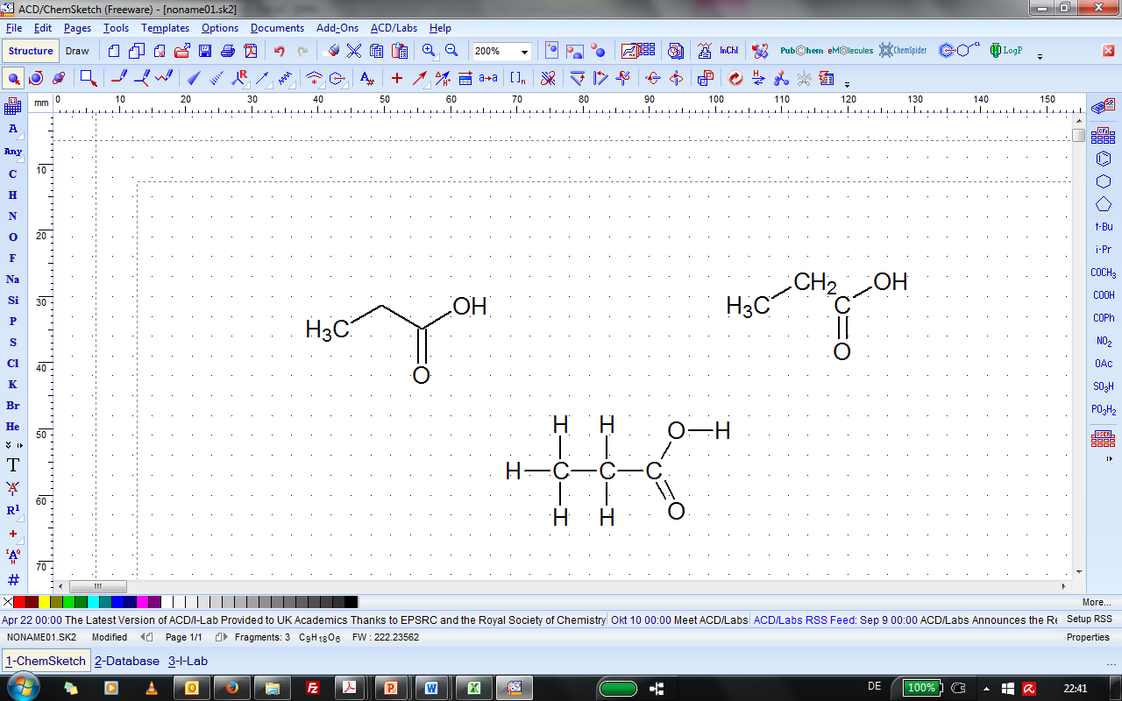

Lerntutorial ACD ChemSketch
„Einführung in ChemSketch, Wiederholung Stoffklassen und funktionelle Gruppen, Einführung der Skelettformel-Schreibweise“
Quelle Logo ACD/Labs: https://www.acdlabs.com/company/media/images.php
Screenshots und Formeln erstellt mit ACD/ChemSketch (Freeware), Version 2017.1.2,
Advanced Chemistry Development, Inc., Toronto, On, Canada, www.acdlabs.com, 2018
Mit freundliche r Genehmigung der Advanced Chemistry Development, Inc. (ACD/Labs)

Slide 2
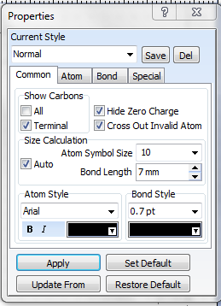
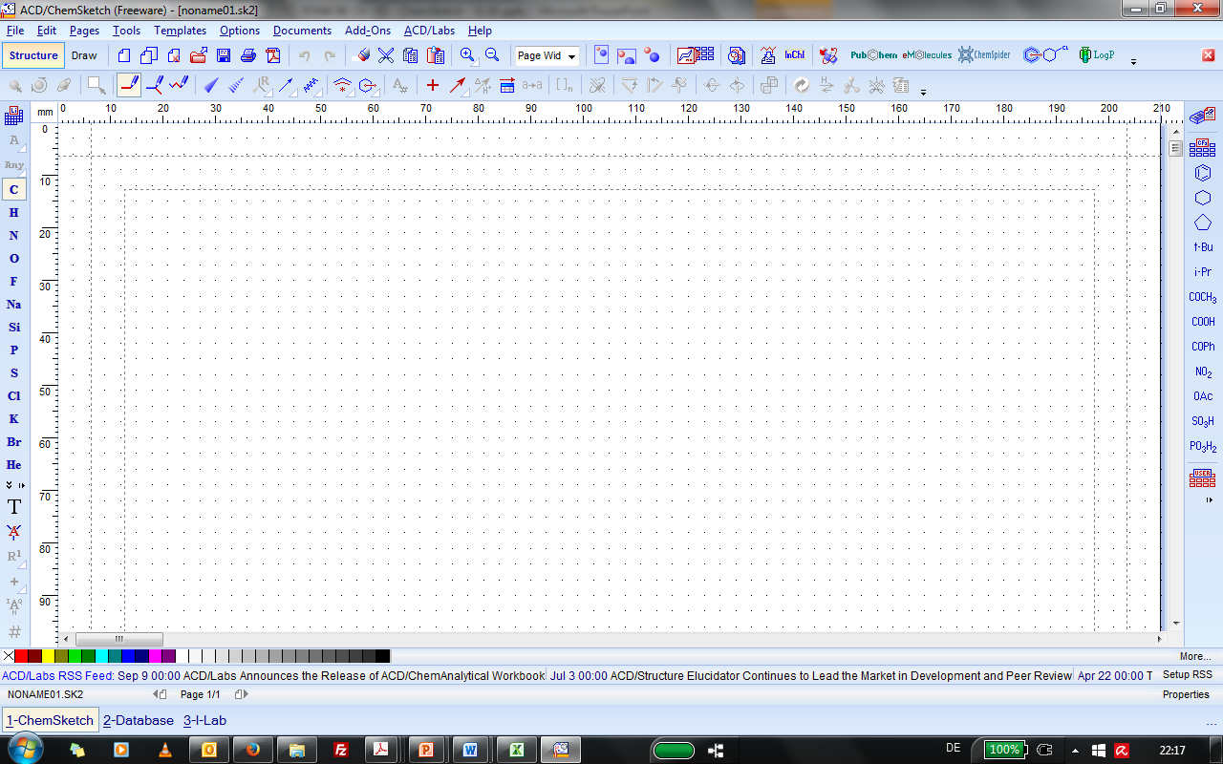

1: ACD ChemSketch – Grundeinstellungen vornehmen
Öffnen Sie das Programm ACD ChemSketch und bestätigen Sie das sich
öffnende Fenster mit OK.
Wählen Sie im Menüpunkt TOOLS die Funktion STRUCTURE
PROPERTIES aus [alternativ: Tastenkombination ALT + SHIFT + S].
Wählen Sie innerhalb des sich öffnenden PROPERTIES-Fensters im
Dropdown-Menü die Stilvorlage NORMAL aus.
Markieren Sie nun innerhalb des PROPERTIES-Fensters die Option
ALL im Menübereich SHOW CARBONS.
Beenden Sie die Vornahme der Grundeinstellungen durch KLICKEN des
Buttons SET DEFAULT und Schließen des PROPERTIES-Fensters.
Achten Sie darauf, dass sich das Programm im STRUCTURE-Modus
befindet (ggf. durch Klicken des Button STRUCTURE aktivieren).
Achten Sie weiterhin darauf, dass im Menüband über dem horizontalen Lineal
die Option DRAW NORMAL ausgewählt ist.
Wählen Sie als Anzeigegröße die Option PAGE WIDTH (Seitenbreite)
durch Anklicken des Symbols PAGE WIDTH aus [alternativ: Auswahl
im Dropdown-Menü]

Slide 3
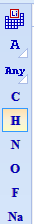
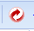
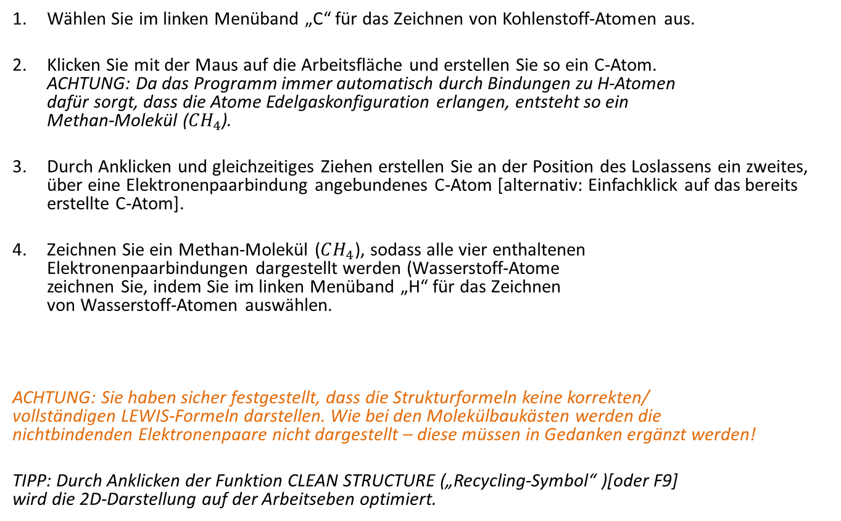
2: ACD ChemSketch – Erste Schritte
Wählen Sie im linken Menüband „C“ für das Zeichnen von Kohlenstoff-Atomen aus.
Klicken Sie mit der Maus auf die Arbeitsfläche und erstellen Sie so ein C-Atom.
ACHTUNG: Da das Programm immer automatisch durch Bindungen zu H-Atomen
dafür sorgt, dass die Atome Edelgaskonfiguration erlangen, entsteht so ein
Methan-Molekül (${CH}_{4}$).
Durch Anklicken und gleichzeitiges Ziehen erstellen Sie an der Position des Loslassens ein zweites, über eine Elektronenpaarbindung angebundenes C-Atom [alternativ: Einfachklick auf das bereits erstellte C-Atom].
Zeichnen Sie ein Methan-Molekül ($CH_{4}$), sodass alle vier enthaltenen
Elektronenpaarbindungen dargestellt werden (Wasserstoff-Atome
zeichnen Sie, indem Sie im linken Menüband „H“ für das Zeichnen
von Wasserstoff-Atomen auswählen.
ACHTUNG: Sie haben sicher festgestellt, dass die Strukturformeln keine korrekten/
vollständigen LEWIS-Formeln darstellen. Wie bei den Molekülbaukästen werden die
nichtbindenden Elektronenpaare nicht dargestellt – diese müssen in Gedanken ergänzt werden!
TIPP: Durch Anklicken der Funktion CLEAN STRUCTURE („Recycling-Symbol“ )[oder F9]
wird die 2D-Darstellung auf der Arbeitseben optimiert.

Slide 4
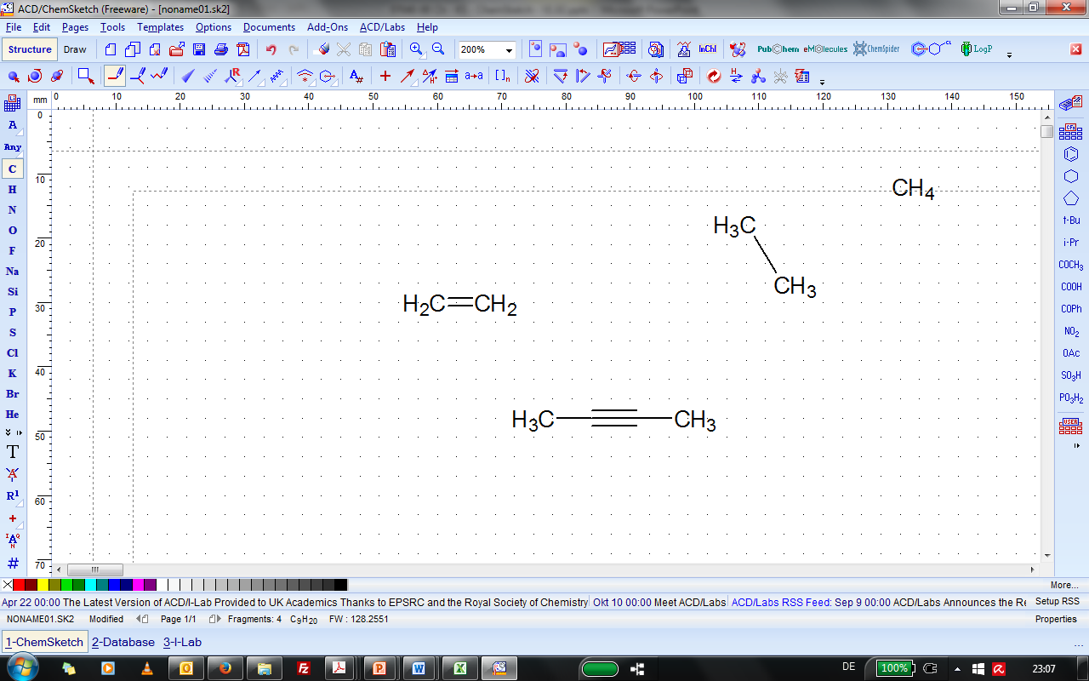
3: Zeichnen der homologen Reihe der Alkane
Zeichnen Sie unter das Methan-Molekül ein Ethan-Molekül, indem Sie ein C-Atom zeichnen und erneut auf dieses klicken. Nachdem die beiden C-Atome gezeichnet sind, ergänzen Sie
die H-Atome und optimieren Sie ggf. mit der Funktion CLEAN STRUCTURE [F9].
Zeichnen Sie unter das Ethan-Molekül nun noch ein Propan-Molekül, indem Sie auf das erste C-Atom zwei mal klicken.
Wechseln Sie von der Option DRAW NORMAL in die Option SELECT/MOVE mithilfe des
Icons im Menüband über dem horizontalen Lineal.
Klicken Sie innerhalb des Moleküls auf die Zeichenfläche (ohne ein Einzelatom direkt anzuklicken!), um das gesamte Propan-Molekül zu markieren.
Um die Wasserstoff-Atome zu ergänzen, wählen Sie die Funktion ADD EXPLIZIT HYDROGENS im Menü TOOLS [STRG + SHIFT + Y].
Optimieren Sie ggf. durch Anwenden der Funktion CLEAN STRUCTURE [F9].
Zum Zeichnen längerer Ketten von Kohlenstoff-Atomen (z. B. für längerkettige Alkane) empfiehlt sich die Funktion DRAW CHAINS im oberen Menüband. Wählen Sie diese durch Anklicken der Funktion aus.
Klicken Sie an einer Stelle mit der Maus auf die Arbeitsfläche und halte die linke Maus
gedrückt. Ziehen Sie mit der Maus eine Kohlenstoff-Atom-Kette der gewünschten Länge.
Ergänzen Sie dann nach Punkt 5. die Wasserstoff-Atome.
Zeichnen Sie auf verschiedenen der beschriebenen Wegen die Moleküle der homologen Reihe der Alkane von Methan bis Octan untereinander. Achten Sie dabei auf eine anschauliche und saubere 2D-Darstellung.

Slide 5
3: Zeichnen verschiedener Stoffklassen
Machen Sie sich durch Zeichnen einiger Alkene, Alkine, Alkanole, Alkanale, Alkanone, Carbonsäuren und Carbonsäureester mit folgenden Funktionen vertraut:
  Einfügen einer Mehrfachbindung durch Klicken auf die Bindung zwischen zwei Atomen (ACHTUNG: Diese Funktion steht nur zur Verfügung, solange die H-Atome in Halbstrukturformel-Schreibweise dargestellt werden.)
  Einfügen anderer Atome durch Auswahl im Menüband links (ACHTUNG: Das Programm achtet weiterhin durch automatisches Hinzufügen von Elektronenpaarbindungen zu H-Atomen darauf, dass die gezeichneten Atome Edelgaskonfiguration erlangen.)
  Einfügen ganzer funktioneller Gruppen durch Auswahl im Menüband rechts (TIPP: Zuerst die funktionelle Gruppe auswählen und ablegen durch Klicken und dann ergänzen.)
  Generieren des systematischen Namens in englischer Sprache
  über die Funktion GENERATE NAME FOR STRUCTURE
  die Veränderung der Orientierung der gezeichneten Strukturen durch horizontale bzw. vertikale Positionierung einzelner Bindungen bzw.
  durch Drehung der Darstellungen um gezeichnete Bindungsachsen.

Slide 6
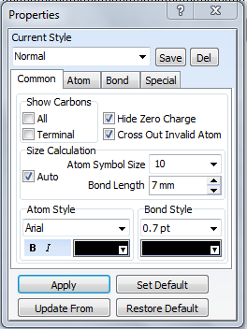
4. Umwandeln in eine korrekte Skelettformel
Eine korrekte Skelettformel Ihrer in Strukturformeldarstellung gezeichneten Moleküle erhalten Sie, indem Sie:
a) Durch Anwenden der Funktion REMOVE EXPLICIT HYDROGENS im Menü TOOLS [alternativ: Tastenkombination STRG + SHIFT + R] und ggf. anschließender Anwendung der Funktion CLEAN STRUCTURE [F9]
→ im ersten Schritt erhalten Sie eine korrekte
Halbstrukturformeldarstellung
b) Durch komplette Demarkierung der Option ALL und der Option
TERMINAL im Menübereich SHOW CARBONS des Properties-Menü
(zu erreichen durch Auswahl des Menüpunkts TOOLS durch
Auswahl der Funktion STRUCTURE PROPERTIES [alternativ:
Tastenkombination ALT + SHIFT + S]) und Anwenden dieser
Stilvorlage mithilfe des Buttons APPLY auf die markierten
Darstellungen
Ggf. nochmals die Funktion CLEAN STRUCTURE [F9] anwenden.
Machen Sie sich durch Überführen einiger der von Ihnen gezeichneten Alkane, Alkene, Alkine, Alkanole, Alkanale, Alkanone, Carbonsäuren und Carbonsäureester mit der Skelettformeldarstellung vertraut und leiten Sie die Darstellungsregeln für Skelettformeln daraus ab.

Slide 7
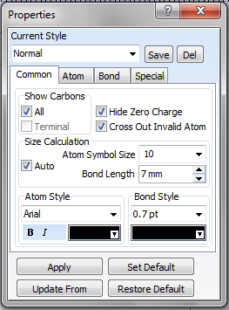
5. Skelett-, Struktur-, Halbstrukturformeln umwandeln
Eine korrekte Strukturformel (ACHTUNG: nichtbindende Elektronen-
paare werden nicht angezeigt!) Ihrer als Skelettformel gezeichneten
Moleküle erhalten Sie, indem Sie im Menübereich SHOW CARBONS
die Option ALL markieren und diese Stilvorlage mithilfe des Buttons
APPLY auf die markierten Formeldarstellungen anwenden.
Wählen Sie im Menü TOOLS den Befehl ADD EXPLICIT
HYDROGENS [alternativ: Tastenkombination STRG + SHIFT + Y]
aus, um alle H-Atome in der Darstellung anzuzeigen.
Ggf. nochmals die Funktion CLEAN STRUCTURE [F9] anwenden.
Durch Anwenden der Funktion REMOVE EXPLICIT HYDROGENS im
Menü TOOLS [alternativ: Tastenkombination STRG + SHIFT + R] und
anschließender Anwendung der Funktion CLEAN STRUCTURE [F9]
erhalten Sie eine korrekte Halbstrukturdarstellung.
Ggf. die Darstellung der Wasserstoffatome in der Halbstrukturformel
über die Funktion CHANGE POSITION (Icon im Menüband über dem
horizontalen Lineal) optimieren.
Machen Sie sich durch Zeichnen einiger Moleküle verschiedener Stoffklassen mit den unterschiedlichen Darstellungen (Struktur-, Halbstruktur- und Skelettformel) und der Umwandlung vertraut. Versuchen Sie in allen Darstellungsoptionen ein Molekül zu zeichnen und anschließend in die anderen Darstellungen zu überführen.

